Slide 2
Agenda
Unternehmensvorstellung
Einsteigen bei Ehrmann
Praxisphasen des dualen Studiums bei Ehrmann
On-Boarding bei Ehrmann

Slide 3
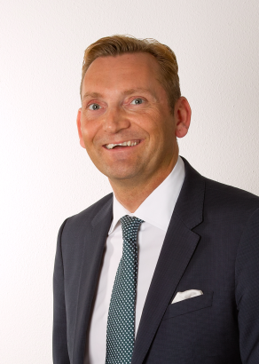
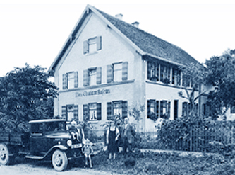
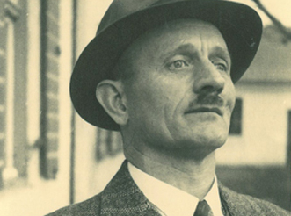
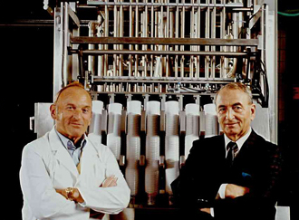
I. Historie & Unternehmensphilosophie
Familien-Molkerei - verwurzelt im Allgäu...
1920:
Alois Ehrmann sen. gründet seinen ersten Ein-Mann-Betrieb
1929:
Alois Ehrmann erwirbt den heutigen Hauptsitz und Standort in Oberschönegg
1960:
Alois Ehrmann sen. macht seine beiden Söhne Alois und Anton zu gleichberechtigten Partnern
2006:
Christian Ehrmann führt in dritter Generation als Vorstandsvorsitzender das Familien-Unternehmen

Slide 4
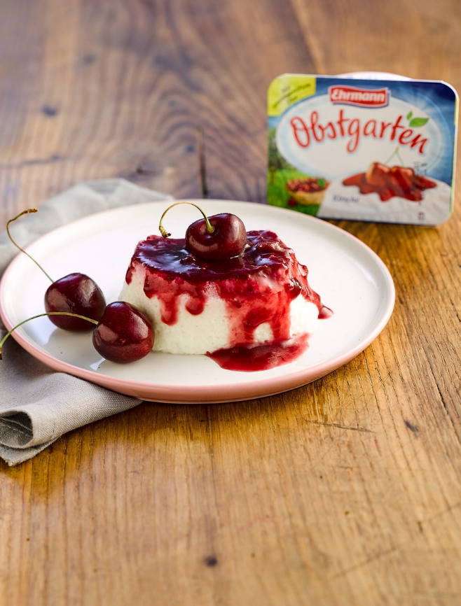
1) Unternehmensvorstellung - Zahlen & Fakten
Zahlen & Fakten
100
Jahre Ehrmann im Jahr 2020
70
Länder, in denen unsere Produkte verkauft werden
3200
Mitarbeiter weltweit
800
750
davon in Oberschönegg am Hauptsitz
Millionen Euro Jahresumsatz in 2020
600
Millionen kg verarbeitete Milch/Jahr
internationale Produktions-
standorte
internationale Vertriebs-niederlassungen
7
9

Slide 5
III. Übersicht Unternehmensgruppe
Das Unternehmen
Ehrmann SE
Ehrmann GmbH
Fleischwerke Zimmermann
Molkerei Hainichen-Freiberg
OOO Ehrmann Russland
LLC Campina Russland
Trevo Lacteos S.A.
Molkerei Gabler-Saliter

Slide 6
III. Übersicht Unternehmensgruppe
Produktionskompetenz auf der ganzen Welt
LLC Campina Russia
Ehrmann Vertriebsstätten
Ehrmann Produktionsstandorte

Slide 7
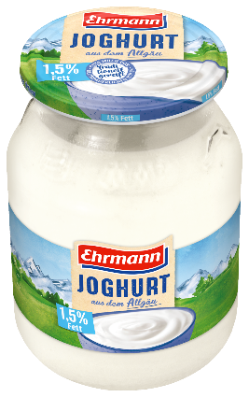
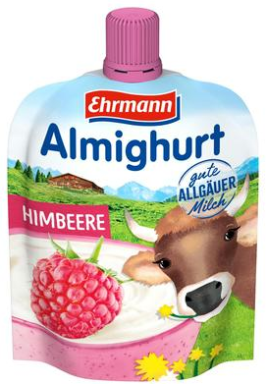
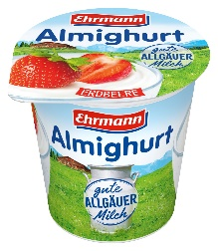
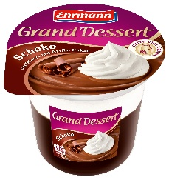
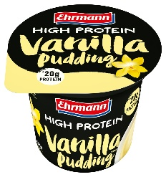
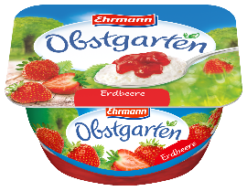
III. Übersicht Unternehmensgruppe
Ehrmann SE/GmbH Oberschönegg
Hauptsitz der Familienmolkerei Ehrmann seit 1929
Produktion und Vertrieb von Joghurt, Quark und Dessertspezialitäten, Glasabfüllung, Sterilabfüllung
Mitarbeiter am Standort: 800
Verarbeitete Milch pro Jahr: 170 Mio. kg

Slide 8
Ehrmann als Arbeitgeber
Werte mit Mehrwert
Wir sind Unternehmer im Unternehmen
Wir gehen offen und respektvoll miteinander um
Wir entwickeln uns ständig weiter

Slide 9
2) Einsteigen bei Ehrmann
Wie kann ich bei Ehrmann einsteigen?
Schüler
Praktikum
Ausbildung
Duales Studium
Studium mit vertiefter Praxis
Studierende
Praktikum
Abschlussarbeit
Werkstudent
Direkteinstieg als Young Professional
Berufserfahrene
Fachkraft
Führungskraft

Slide 10
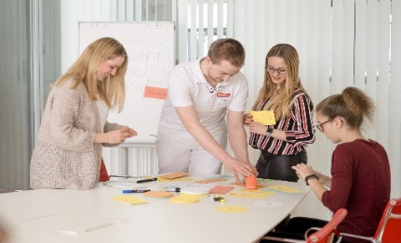
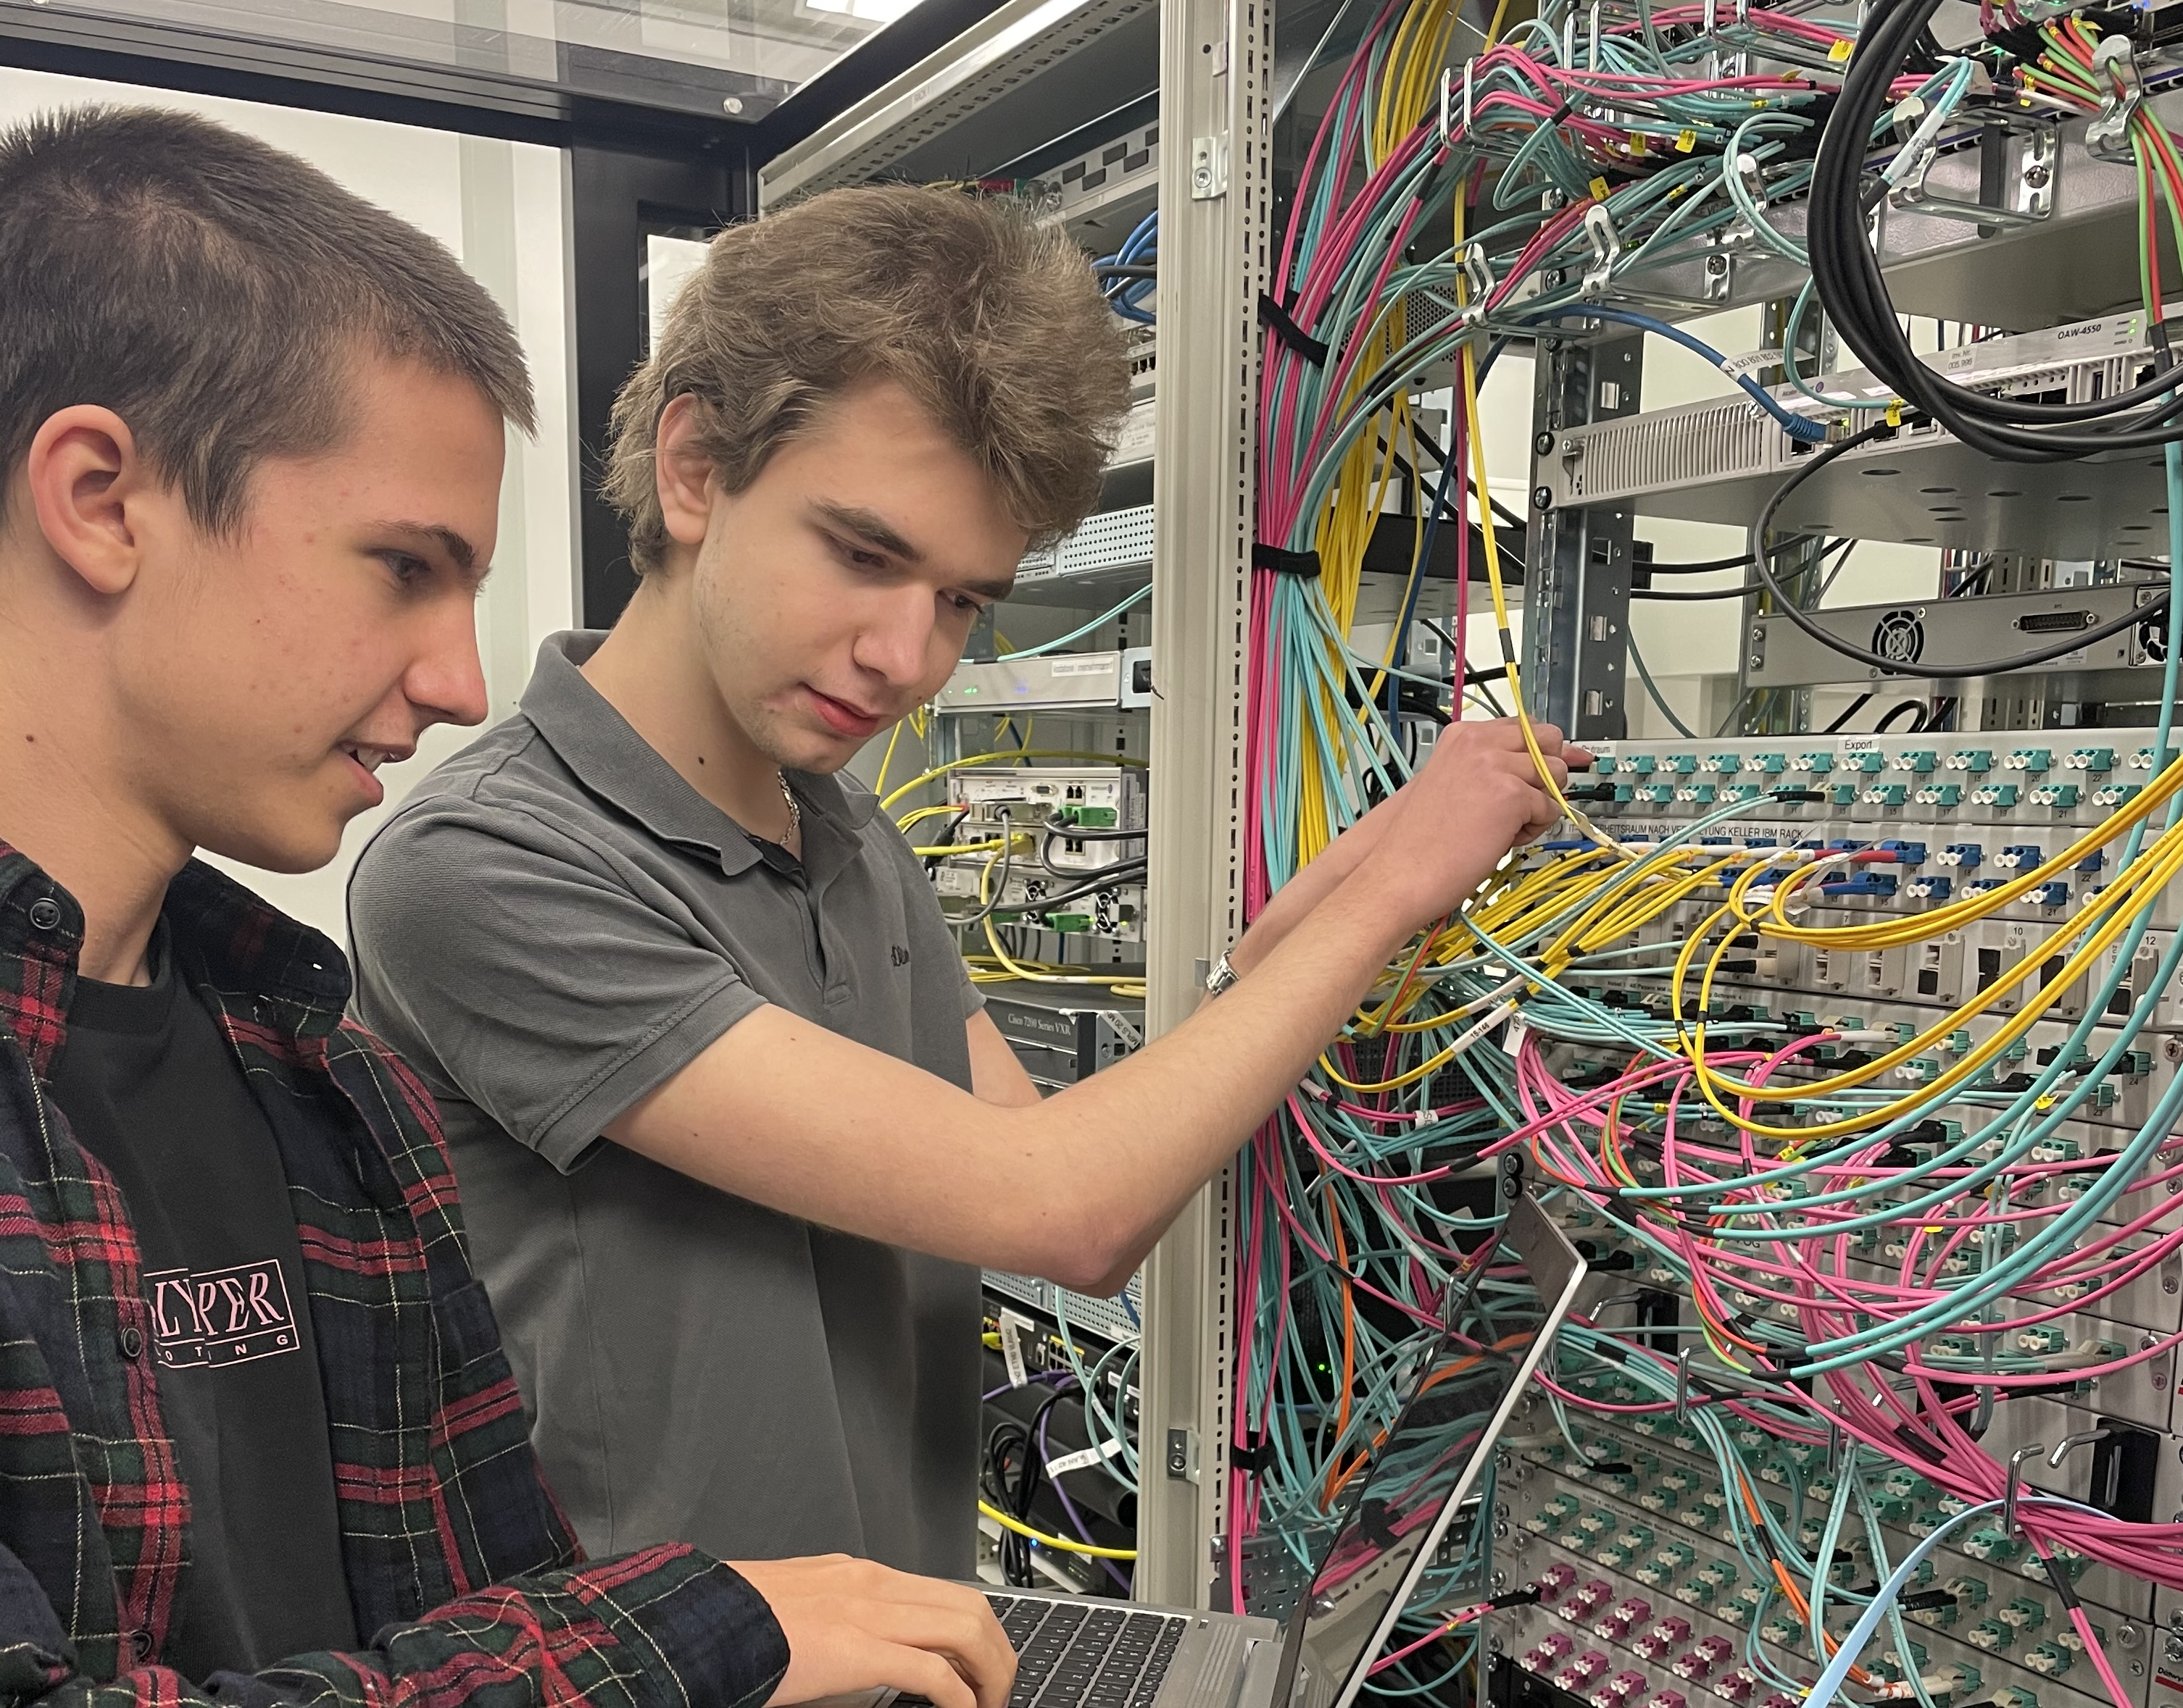
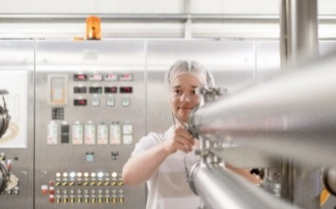
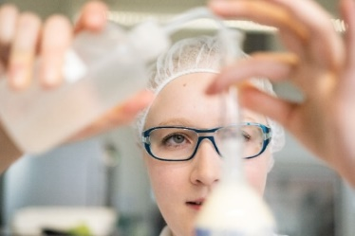
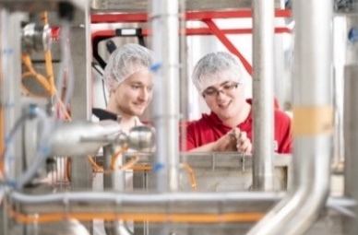
2) Einsteigen bei Ehrmann
Ausbildungsberufe (m/w/d) Ehrmann Oberschönegg
Kaufmännische Ausbildung
Molkereispezifische Ausbildung
Technische Ausbildung
Industriekaufmann
Fachinformatiker für Systemintegration
Milchtechnologe
Milchwirtschaftlicher Laborant
Mechatroniker
Elektroniker für Betriebstechnik
Duales Studium BWL Industrie
Fachlagerist
Fachkraft für Lebensmitteltechnik
Maschinen- und Anlagenführer
Industriemechaniker
Elektroniker für Automatisierungstechnik
Duales Studium Lebensmitteltechnologie bzw. Lebensmittel-management
Anlagenmechaniker

Slide 11
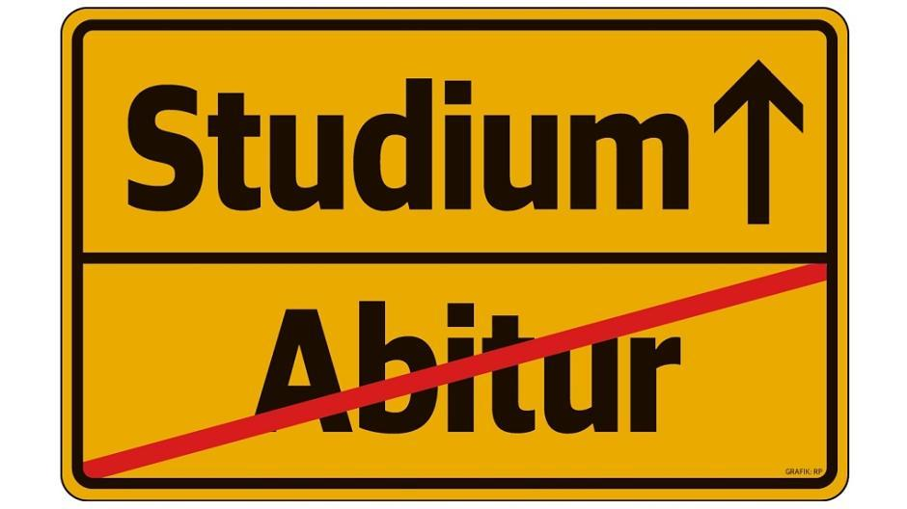
Praxisphase des Dualen Studiums bei Ehrmann

Slide 12
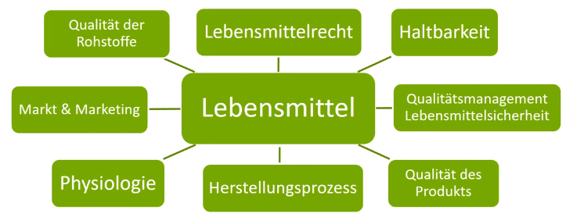
3) Inhalte und Verlauf
Lebensmitteltechnologie (Bachelor of Science)
Studium mit vertiefter Praxis

Slide 13
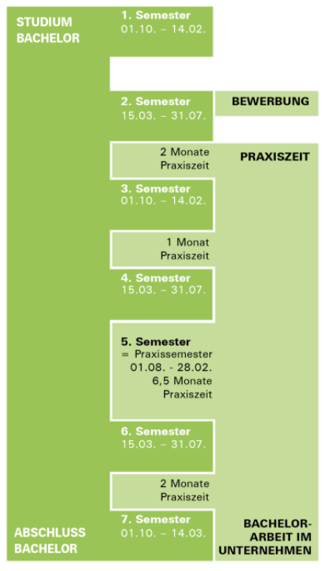
3) Verlauf Praxisphasen
Praxiszeit (01.08. - 30.09.) + 2. Praxiszeit (15.02. - 14.03.)
"Der Weg der Milch"
Milchannahme
Herstellung von Quark + Dessert + Joghurt + Abfüllung
Qualitätsmanagement/Qualitätssicherung + Labor
Supply Chain Management (Arbeitsvorbereitung, Lager, Logistik…)
Technik (Werkstatt) + Projekte
Entwicklung (Entwicklung, Spezifikation, Prozesse)
Verwaltung (Einkauf/ Controlling/ Marketing/ Vertrieb/ Personal…)
TPM (Total Productive Maintenance – Lean Management)
3. Praxiszeit / 5. Semester (01.08. - 28.02.)
Einteilung im Fachbereich (basierend auf dem Fokus des Studenten)
Seminararbeit/Projektarbeit
4. Praxiszeit (01.08. - 30.09.)
Einteilung im Fachbereich (basierend auf dem Fokus des Studenten)
Themenaustausch für Bachelorarbeit
Bachelorarbeit (07.01. - 14.03.)
Bachelorarbeit im Betrieb

Slide 14
3) Bereiche und Perspektiven
In welchen Bereichen wird der Fokus liegen?
Qualität
Produktion
Supply Chain Management
Entwicklung & Marketing
Optimierung und Verbesserung von bestehenden Prozessen und Anlagen
Einführung von neuen Prozessen und Anlagen
Berufliche Perspektiven bei Ehrmann
Übernahme von besonders qualifizierten Fach- und Führungsaufgaben in der Lebensmittelindustrie
Produktions- und Betriebsleitung, Verfahrens- und Produktentwicklung, Anlagenplanung, Qualitätsmanagement & Labor, Einkauf, Marketing, Vertrieb, SCM…

Slide 15
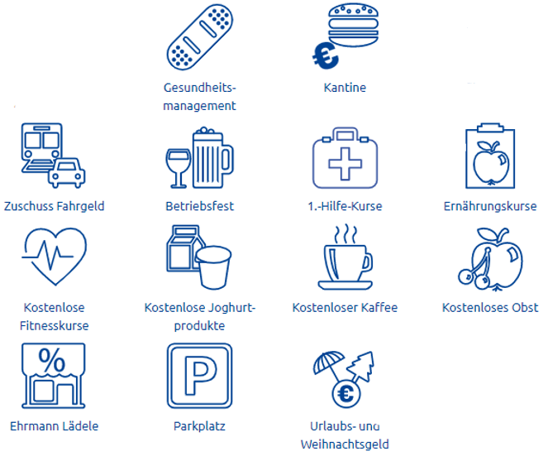
3) Rahmenbedingungen
Deine Vorteile im Studium bei Ehrmann
Studiendauer: 3,5 Jahre (7 Sem.)
Zeit mit Betrieb: 2,5 Jahre (5 Sem.) Zeit im Betrieb: ca. 1 Jahr
Vergütung: Bezahlung beginnt mit 1. Praxistag
Gehalt: 1.299 € (entsprechend Tarif)
Arbeitszeit: 38 Stunden/ Woche

Slide 16
Onboarding Woche für Azubis und duale Studenten
→ Die Onboarding-Woche soll langsam ans Arbeitsleben hinführen und die Möglichkeit geben sich gegenseitig kennenzulernen.

Slide 17
Interesse? Dann jetzt bewerben auf: karriere.ehrmann.de

